Slide 1

Módulo 9
Boas práticas

Slide 2

Módulo 9 - Agenda
Módulo 9 – Boas pRÁTICAS
NA CRIAÇÃO DE CONTROLLERS
NA CRIAÇÃO DE SERVIÇOS
NA CRIAÇÃO DE fACTORIES
NA CRIAÇÃO DE dIRETIVAS

Slide 3

Boas Práticas
Módulo 9 – Aula 3

Slide 4
Factories
Singletons – somente uma instância para toda aplicação
Organizar métodos internos em funções

Slide 5
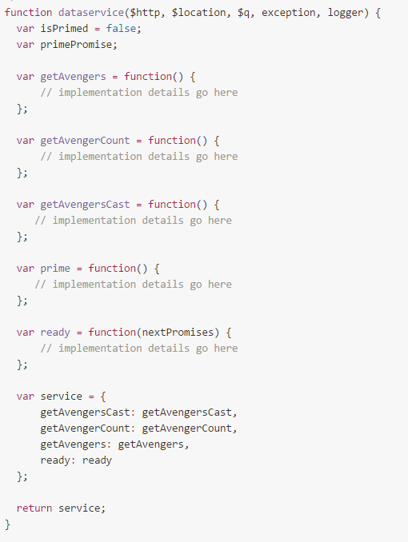
Factories
evitar

Slide 6
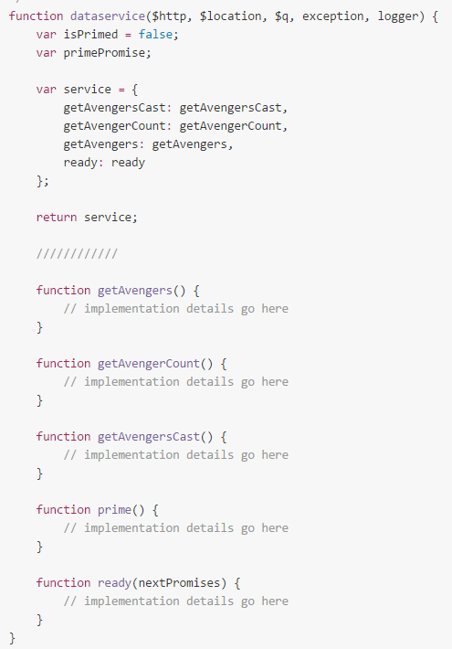
Factories
Recomendado

Slide 7

Demo
Criando um data factory

